Slide 1
건강검진 청구
by. al2777g
의)고담의료재단 마더스병원

Slide 2
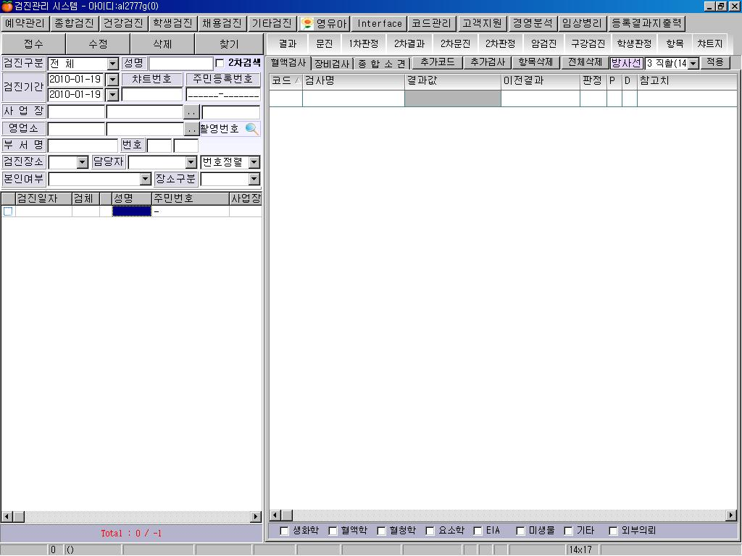

1. 프로그램 실행하기
바탕화면의 아름누리 프로그램을 실행한다.
먼저 검진 업데이트를 한 후
사과모양의 아이콘인 검진프로그램을 누르면
우측과 같은 화면이 생성된다.

Slide 3
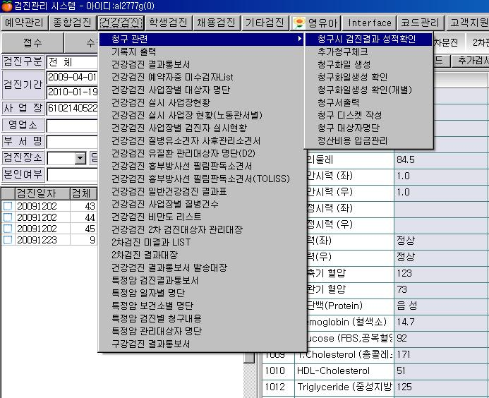
2. 성적확인 1-1
상단 메뉴중
건강검진 ->
청구관련->
청구시 검진결과성적확인 의 순서로 들어간다.

Slide 4
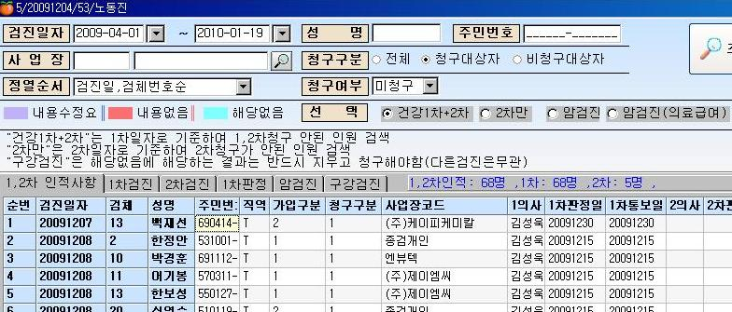
2.성적확인 1-2
검진일자와 청구여부, 사업장 등 원하는 것을 지정하여 조회 후 성적오류를 수정한다.

Slide 5
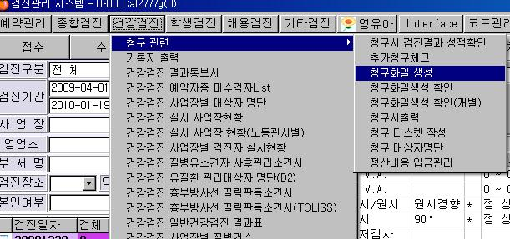
3. 청구화일 생성 1-1
성적 확인 후
메뉴로 돌아와서 다시
건강검진 ->
청구관련 ->
청구화일 생성으로 클릭한다.

Slide 6
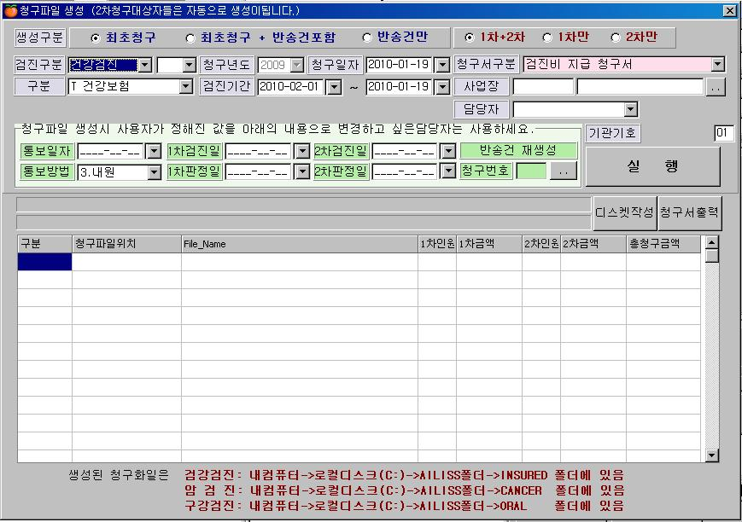
3. 청구화일 생성 1-2
생성구분은 최초청구 + 반송건포함을
선택하고 검진구분에서 1차검진, 일반검진, 암검진을 구별후 하단메뉴인 구분에서 건강보험, 의료급여를 나눈다.
위 구분들을 입력완료 했다면
실행을 눌러 파일을 생성한다.

Slide 7
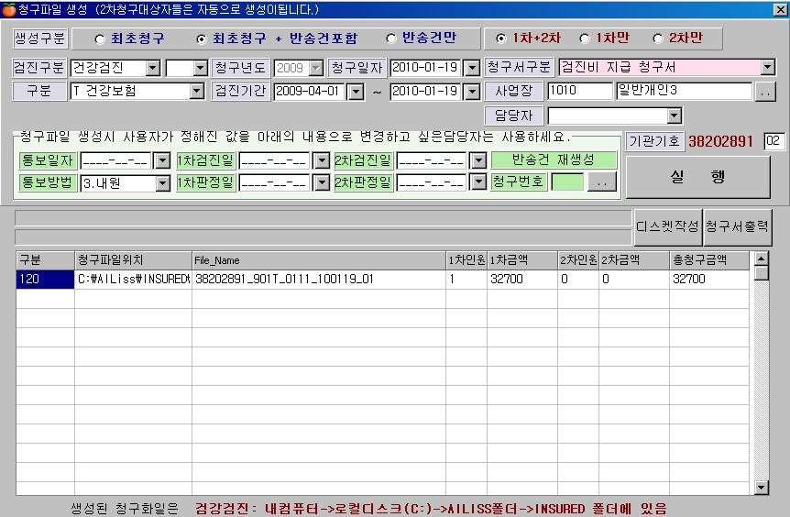
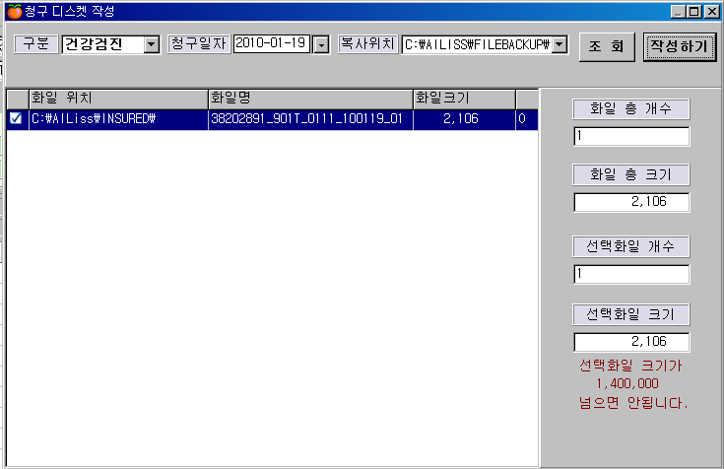
4. 디스켓작성 1-1
디스켓 작성 하는 방법 1.
1.청구파일생성에서
하단에 파일 생성확인 후
디스켓작성을 클릭한다.
2. 청구일자를 지정하고
파일 선택 후 작성하기를
클릭하면 파일 생성된다.

Slide 8
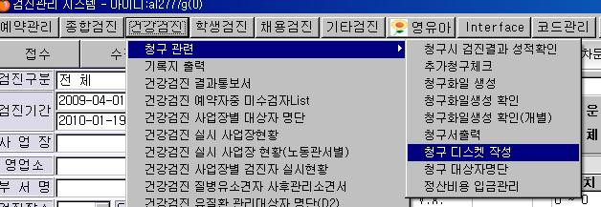
4. 디스켓작성 1-2
디스켓 작성 하는 방법 2.
1 메인메뉴 상단에서
청구관련 -> 청구디스켓작성
을 클릭한다.
2. 청구일자를 지정하고
파일 선택 후 작성하기를
클릭하면 파일 생성된다.

Slide 9
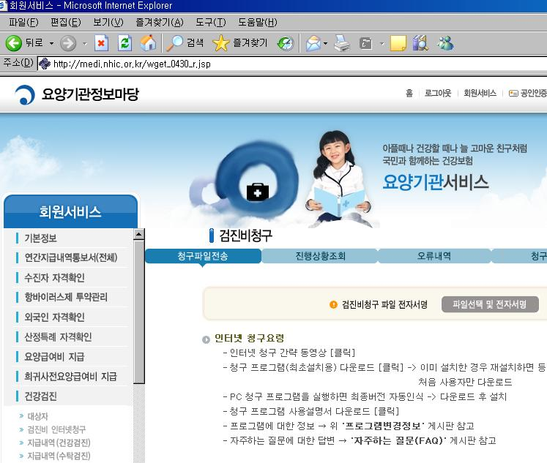
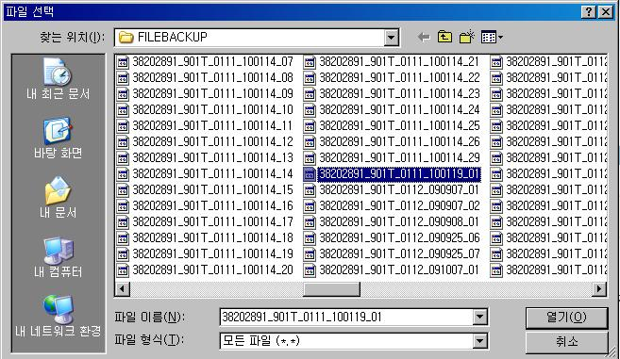
5. 공단청구 1-1
http://medi.nhic.or.kr/index.jsp
(국민건강보험공단)사이트로 들어가
회원서비스 메뉴 중
건강검진 -> 검진 비 인터넷청구를
클릭하면 화면이 나타나는데
맨 앞 메뉴인 청구파일전송 을 클릭하면 아래화면이 생성되고, 디스켓 작성한 파일을 찾아서 ‘열기’를 누르면 된다.
①→②→③→④→⑤
순서로 한다.
①
③
④
②
⑤

Slide 10
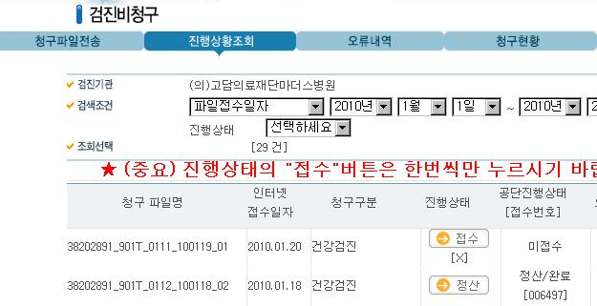
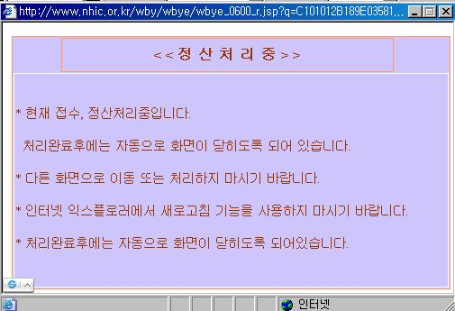
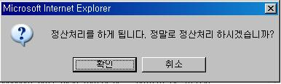
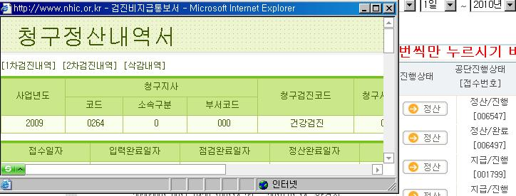
5. 공단청구 1-2
①→② 순서대로 청구한다.
③ 화면이 나타나면 청구완료 된 것이다.
③
①
②
청구가 완료되면 청산버튼을 눌러 내역서의 금액과 청구서출력한것의 청구금액이 일치하는지 확인하고 삭감이 되었으면 삭감내역에서 확인하면 된다.

Slide 11
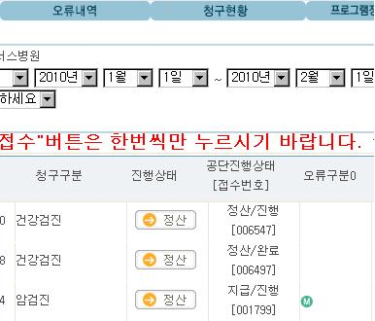
5. 공단청구 2-1
오류발생
오류발생시 오류구분의 마크를 클릭하면 화면이 나타나고
오류수정 후 재청구하면 된다.

Slide 12
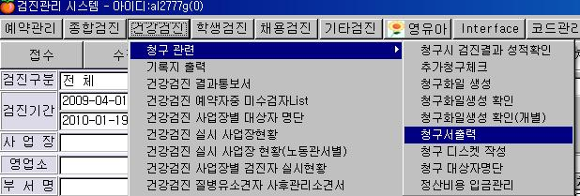
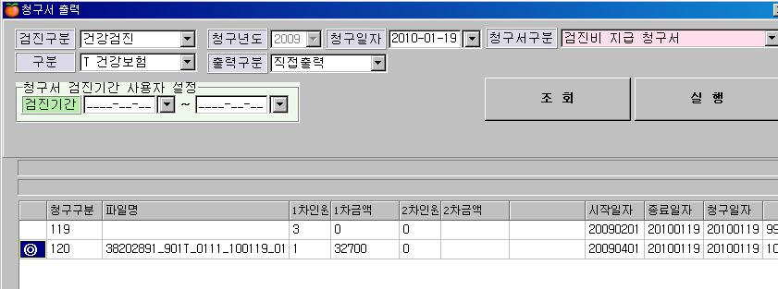
6.청구서출력
메인 메뉴에서
청구관련 ->
청구서 출력
클릭 후 검진구분, 일자지정 후
조회를 누르면 파일이 나타나는데
파일 클릭 후 실행 누르면 자동 인쇄된다.
청구서는 공단청구까지 완료된 상황에서 출력하는 것이 좋다.

Slide 13
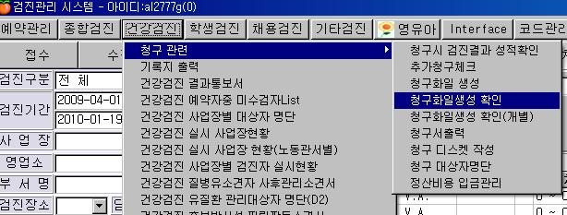
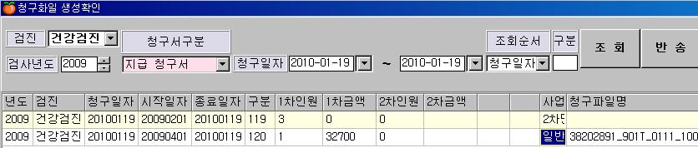
7.반송 1-1
1.청구관련 -> 청구화일생성 확인을 클릭
2. 검진구분 한 후 검사년도, 청구일자 지정한 후
3. 조회하면 파일이 나타난다.

Slide 14
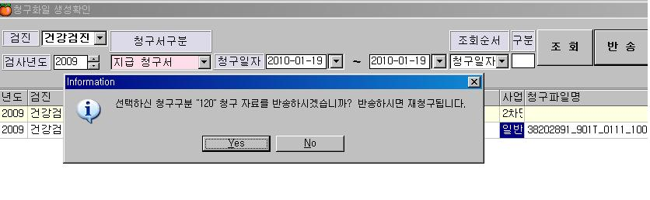
7.반송 1-2
반송 메뉴를 클릭하면 위 화면이 나타난다.
반송 할 시 Yes , 하지 않을 시 No 를 클릭하면 된다.

